Slide 1
Optica
extra hoofdstuk

Slide 2
Vlakke spiegels
Gespiegelde lichtstraal tekenen met behulp van:
normaal
beeldpunt

Slide 3
Spiegelen met een normaal
Animatie:
Spiegelen met behulp van de normaal

Slide 4
Spiegelen m.b.v beeldpunt
Animatie:
Spiegelen met beeldpunt

Slide 5
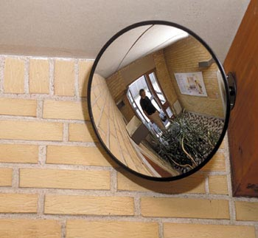
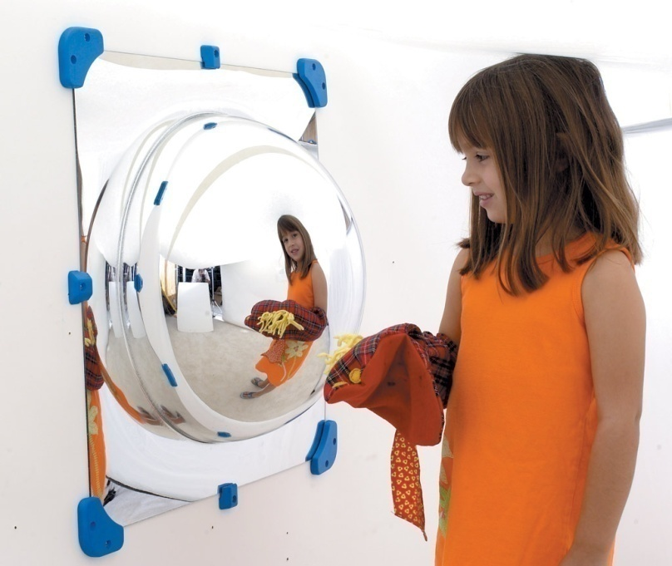
Bolle spiegels
Altijd verkleind; altijd rechtop

Slide 6
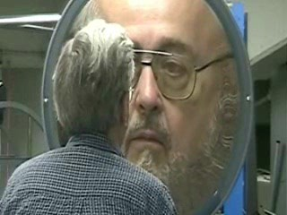
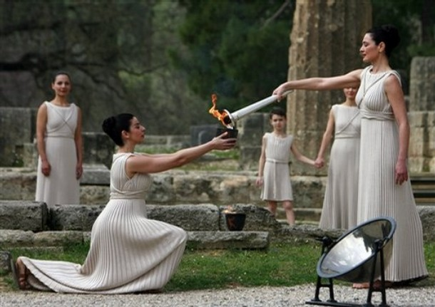
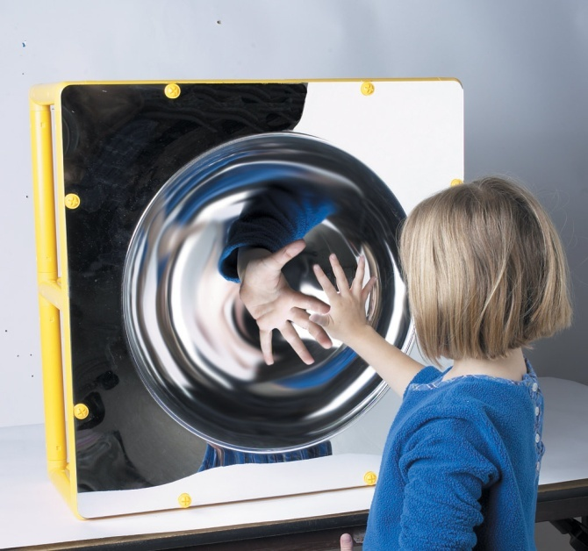
Holle spiegels
Soms verkleind, soms vergroot
Soms rechtop, soms op de kop

Slide 7
Beeldkenmerken
Een beeld:
Is vergroot of verkleind
Staat rechtop of op de kop
Is reëel (echt) of virtueel (nep)
Een reëel beeld staat altijd op de kop; virtueel rechtop
Een reëel beeld kun je projecteren op een scherm
Om een virtueel beeld te zien moet je in de spiegel of lens zelf kijken

Slide 8
Huiswerk
Maken opdrachten:
4 t/m 10; 8 t/m 12

Slide 9
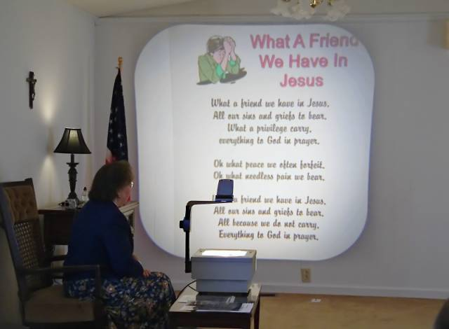
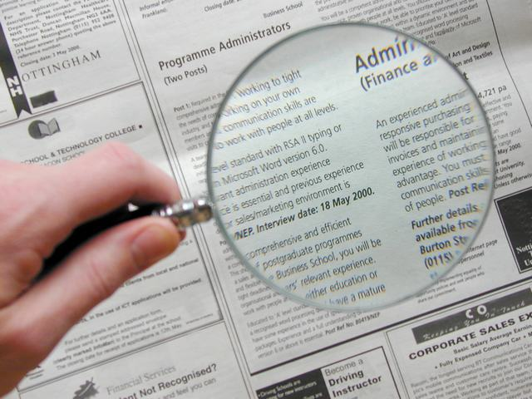
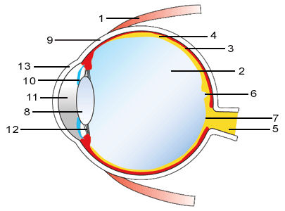
Bolle lenzen
Vergroot, omgekeerd,
reëel
Verkleind, omgekeerd, reëel
Vergroot, rechtop, virtueel

Slide 10
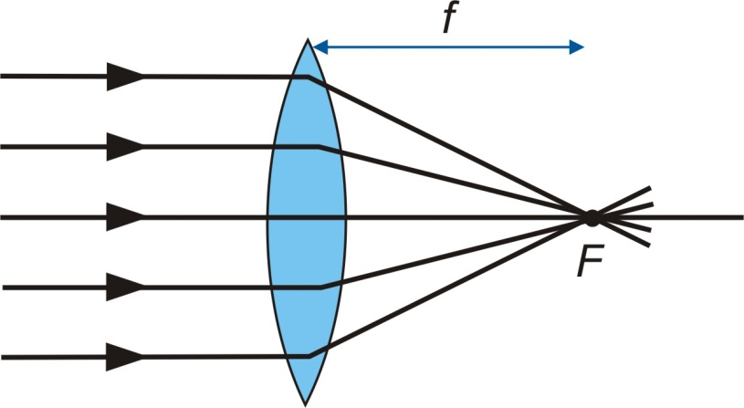
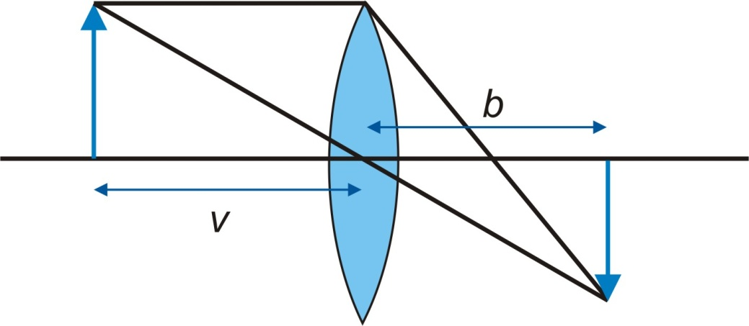
Voorwerp, beeld en brandpunt
Een evenwijdig bundel komt in het brandpunt (focus F) samen
De afstand van het midden van de lens tot het brandpunt heet brandpuntsafstand f.
Afstand van voorwerp naar lens heet voorwerpsafstand v.
Afstand van beeld naar lens heet beeldsafstand b.

Slide 11
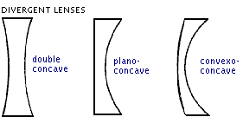
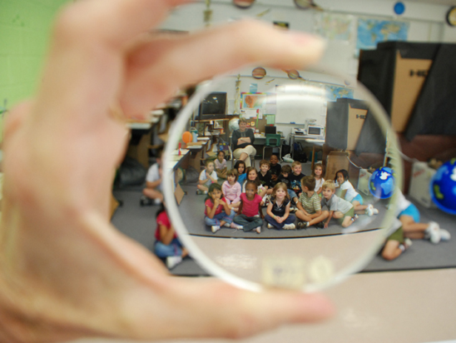
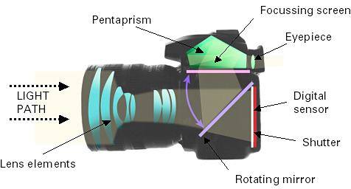
Holle lenzen
Verkleind, rechtop, virtueel
Holle en bolle lenzen in spiegelreflex camera

Slide 12
Beeldconstructie bij bolle lens

Slide 13
…. en bij virtueel beeld

Slide 14
Lenssterkte
Sterkte S in dioptrie (dpt)
bolle lens heeft positieve f
holle lens heeft negatieve f

Slide 15
Lenzenwet
virtueel beeld ⇔ negatieve b

Slide 16
Speciale gevallen
b.v foto maken van toren in de verte, vuur maken met een vergrootglas, …
v >> f (100x groter) ⇒ b ≈ f
het beeld staat in het brandpunt
maken van een evenwijdige bundel (vuurtoren)
b >> f ⇒ v ≈ f
het voorwerp staat in het brandpunt

Slide 17
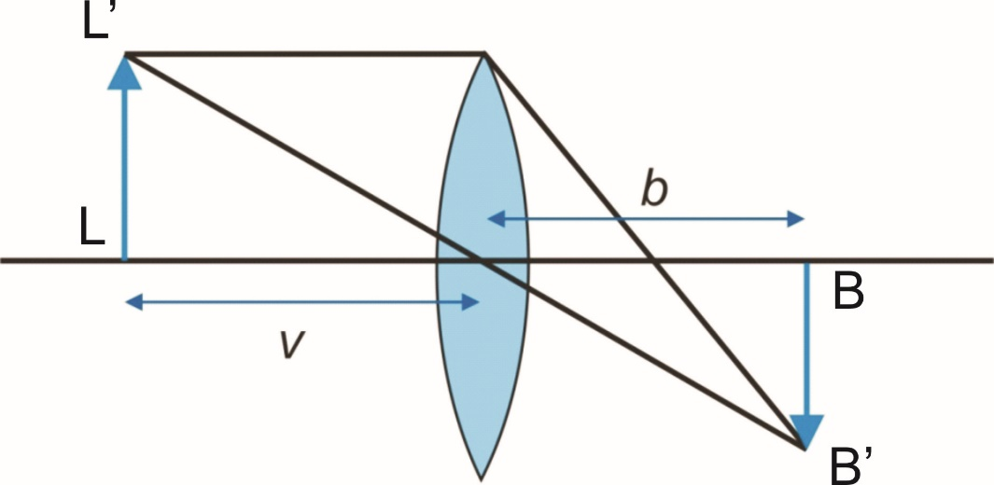
Vergroting
vergroting N
N altijd positief
$$N=\frac{grootte beeld BB′}{grootte voorwerp LL′}=\frac{L_{b}}{L_{v}}$$
$$N=\frac{L_{b}}{L_{v}}=\frac{b}{v}$$

Slide 18
Huiswerk
Maken opdrachten (2 lessen):
14 t/m 21, 24, 25; of
14, 18-20, 22, 24 t/m 26

